Slide 1


SUY THẬN CẤP
Nhóm 4:
Nguyễn Thị Thương Thương
Nguyễn Thị Thuỳ Trang
Nguyễn Phạm Tú Trâm
Võ Thị Hải Yến
Phạm Diệu Linh

Slide 2
1. Định nghĩa, nguyên nhân, phân loại
1.1. Định nghĩa
- Suy thận cấp: gây ra bởi nhiều nguyên nhân, làm suy sụp và mất chức năng tạm thời, cấp tính của cả hai thận, do ngừng hoặc suy giảm nhanh chóng mức lọc cầu thận.
- Suy giảm cấp tính độ lọc cầu thận trong vài giờ đến vài ngày và có khả năng hồi phục.
- Biểu hiện: thiểu niệu hoặc vô niệu xảy ra cấp tính→tăng nitơ phiprotein trong máu, rối loạn cân bằng nước-điện giải, rối loạn cân bằng kiềm toan, phù và tăng huyết áp.

Slide 3
1. Định nghĩa, nguyên nhân, phân loại
1.2 Nguyên nhân -phân loại
Suy thận cấp
Nguyên nhân trước thận
(sôc tim, sốc nhiễm khuẩn, xơ gan mất bù,…): giảm mấu hiệu dụng đến thận→Giảm áp lực cầu thận→Thiểu niệu/ vô niệu.
Nguyên nhân tại thận
Nguyên nhân sau thận
Tắt đường tiểu niệu cao (sỏi, máu đông, u, xơ,…) Tắc đường tiểu niệu thấp( tắc ở niẹu đạo, cổ bàng quang).
Viêm cầu thận tiến triển nhanh, xơ cứng bì, tăng huyết áp ác tính,...→ Bệnh cầu thận và mạch máu nhỏ trong thận.
Viêm thận kẽ do nhiễm khuẩn, xâm nhập tế bào ác tính vào mô kẽ thận,… →Bệnh mô kẽ thận
Hoại từ thận sau thiếu máu, nhiễm độc thận,…→ Bệnh ống thận.

Slide 4
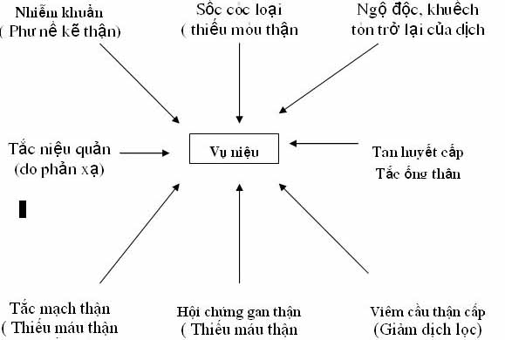
2. Cơ chế bênh sinh
Có 5 yếu tố chính đóng góp vào cơ chế bệnh sinh:
2.1 Giảm lượng máu đến cầu thận làm giảm mức lọc cầu thận cấp tính
2.2 Giảm tính thấm màng đáy mao mạch cầu thận
2.3 Màng tế bào ống thận bị hủy hoại làm khuyêch trở lại của dịch lọc cầu thận khi đi qua ống thận
2.4 Tắc ống thận do xác tế bào, do
sắc tố, hoặc sản phẩm của protein
2.5 Tăng áp lực tổ chức kẽ do
phù nề

Slide 5
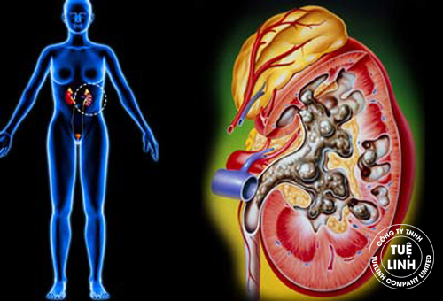
3. Triệu chứng
3.1. Giai đoạn tấn công của tác nhân gây bệnh
Tùy theo nguyên nhân:
- Sốc, mất nước, điện giải
- Tắc nghẽn đường tiểu kéo dài
- Nhiễm độc sau khi uống mật cá trắm...

Slide 6
3. Triệu chứng
3.2. Giai đoạn đái ít, vô niệu
Xuất hiện từ từ hoặc đột ngột:
- Nito phi protein máu tăng : ure, creatinin, a.uric máu tăng cao, buồn nôn, khó thở..
- Rối loạn cân bằng nước-điện giải: Phù, Kali máu tăng, Na+, Ca++ có thể hơi giảm.
- Các triệu chứng khác: tăng huyết áp, nước tiểu có hồng cầu, bạch cầu tùy trường hợp.
- Nhiễm toan chuyển hóa.

Slide 7
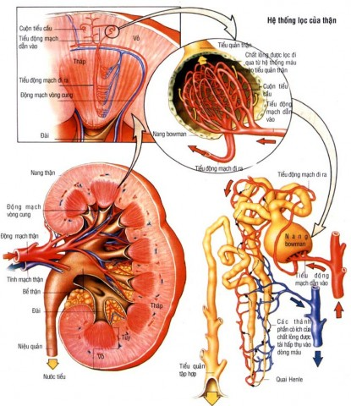
3. Triệu chứng
3.3 Giai đoạn đái nhiều
Lượng nước tiểu tăng dần > 2 lit/ngày(4-5 lit)
khoảng 5-10 ngày, nguy cơ giai đoạn này là:
- Mất nước
- Mất điện giải
3.4 Giai đoạn hồi phục
Lượng nước tiểu và các rối loạn sinh hóa
dần trở về bình thường, giai đoàn này nhanh hay chậm tùy thuộc nguyên nhân gây bệnh.

Slide 8
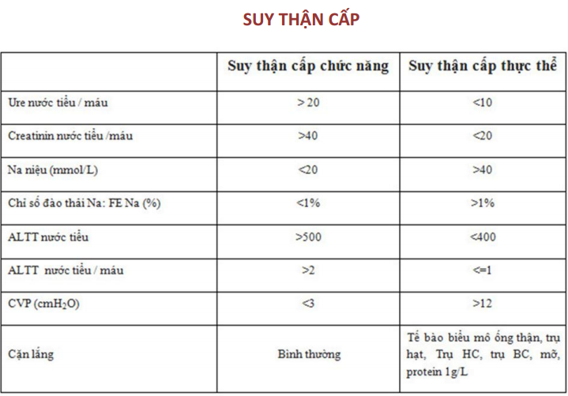

Slide 9
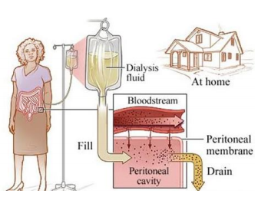
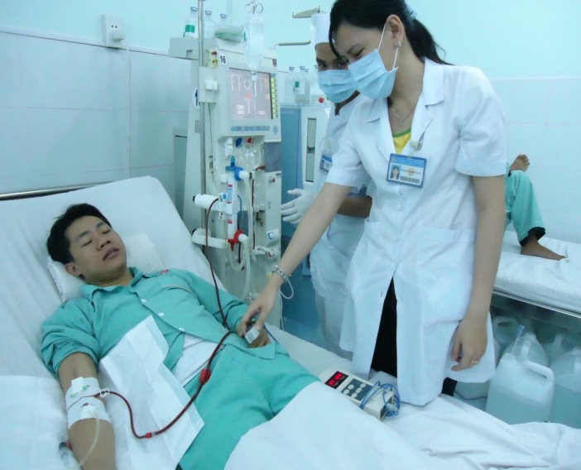
4. Điều trị
4.1. Mục tiêu điều trị -Nguyên tắc chung
Nhanh chóng loại bỏ nguyên nhân suy thận.
Điều chỉnh các rối loạn tuần hoàn.
Phục hồi lại dòng nước tiểu.
Điều chỉnh các rối loạn nội mô.
Điều trị triệu chứng phù hợp với giai đoạn.
Chỉ định lọc máu ngoài thận khi cần thiết.
Chú ý chế độ dinh dưỡng.

Slide 10
4. Điều trị
4.2. Điều trị cụ thể
a) Giai đoạn tấn công của tác nhân gây bệnh
- Loại bỏ nguyên nhân gây bệnh : bù đủ nước khi mất nước, thông đường tiểu, rửa dạ dày. Theo dõi sát tình trạng thiểu niệu, vô niệu để có chẩn đoán suy thận cấp sớm
b) Giai đoạn thiểu niệu, vô niệu
- Giữ cân bằng nước, điện giải: bệnh nhân vô niệu, thiểu niệu có phù: đảm bảo cân bằng (-) tức nước vào ít hơn nước ra. Lợi tiểu: dùng Furosemid dò liều, thải nước và K+. Suy thận cấp trước thận: bù đủ thể tích tuần hoàn càng sớm càng tốt

Slide 11
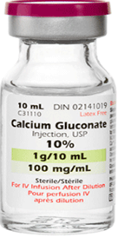

4. Điều trị
- Điều trị tăng Kali máu (hạn chế đưa Kali vào): như thức ăn, dịch truyền chứa kali. Giải quyết các ổ hoại tử, chống nhiễm khuẩn
→Thuốc: calcigluconat hoặc clorua, tiêm ngay tĩnh mạch khi Kali máu cao
- Truyền glucose 30% 50 ml + insulin 10UI (dẫn Kali vào trong tế bào)
- Tiêm, truyền tĩnh mạch chậm Natribicarbonat khi có toan máu để hạn chế K+ đi từ trong tb ra

Slide 12
4. ĐIỀU TRỊ
- Nhựa trao đổi ion (làm tăng thải K+ qua ruột) như Kayexalate, Resincalcio + sorbitol
- Lọc máu cấp: nếu không đáp ứng điều trị nội khoa mà kali máu > 6.5 mmol/l hoặc ure máu > 35 mmol/l hoặc creatinin > 600 umol/l hoặc thừa dịch nặng gây phù phổi cấp

Slide 13
4. Điều trị
c) Giai đoạn đái trở lại
- Cân bằng nước điện giải: đo chính xác lượng nước tiểu 24h, theo dõi sát điện giải máu để kịp thời điều chỉnh.
+ Nếu tiểu > 3 lít/24h: bù dịch bằng đường truyền tĩnh mạch.
+ Nếu tiểu < 3 lít/24h và không có rối loạn điện giải nặng: bù Orezol.
+ Sau 5 ngày nếu người bệnh tiểu nhiều cần hạn chế lượng dịch truyền và uống vì thận đã bắt đầu phục hồi chức năng cô đặc. Theo dõi sát nước tiểu 24h để có thái độ bù dịch thích hợp.

Slide 14
d) Giai đoạn phục hồi chức năng
- Công tác điều dưỡng:cần tăng ăn đạm khi ure máu đã về bình thường.
- Theo dõi định kì theo chỉ dẫn của thầy thuốc
- Tiếp tục điều trị nguyên nhân nếu có. Chú ý đến các nguyên nhân có thể dẫn đến suy thận mãn.

Slide 15


